Slide 1
AVALIAÇÃO DO COMPORTAMENTO DOS INDICADORES DE PERDAS DE ÁGUA NA REDE DE ABASTECIMENTO DOS MUNICÍPIOS DE ILHÉUS E BARREIRAS-BA
Autores:
Jossy Mara Simões Cardoso – Graduada em Engenharia Sanitarista e Ambiental (UFOB), Mestranda em Meio Ambiente, Águas e Saneamento (UFBA).
Juliana Elisa Silva Santos - Graduada em Engenharia Sanitária e Ambiental (UFBA).
Patrícia Campos Borja - Engenheira Sanitarista e Ambiental (UFBA), Mestre em Arquitetura e Urbanismo (UFBA), Doutora em Arquitetura e Urbanismo (UFBA), Professora Adjunta do Departamento de Engenharia Ambiental da Escola Politécnica da Universidade Federal da Bahia.
Renavan Andrade Sobrinho - Engenheiro Civil e Engenheiro Sanitarista e Ambiental (UFBA). Pós graduado em Gestão Empresarial pela Fundação Getúlio Vargas e em Engenharia de Segurança do Trabalho pela Faculdade de Tecnologia e Ciências – FTC. Mestre em Meio Ambiente, Águas e Saneamento (UFBA). Professor Assistente da Universidade Federal da Bahia.

Slide 2
INTRODUÇÃO
Índice de perdas na distribuição (IPD) avaliar o desempenho dos prestadores:
Facilidade no cálculo e do entendimento
Perdas - diferença entre os volumes de água macromedidos e micromedidos.
Sendo assim, para que os programas de redução das perdas de água tenham sucesso é necessário ter o controle de todos os volumes que passam pelo sistema de abastecimento de água, desde a captação até a distribuição.
O ideal é ter todas as ligações de água com micromedição (hidrômetros) e ter macromedição em vários pontos do sistema de abastecimento de água.

Slide 3
INTRODUÇÃO
O Programa Nacional de Combate ao Desperdício de Água (PNCDA) hierarquiza, para uma análise inicial, três níveis de avaliação de sistemas de abastecimento de água baseado no IPD (PNCDA, 2007):
IPD > 40%: Sistema mal gerenciado
40% > IPD < 25%: Sistema com gerenciamento intermediário
IPD < 25%: Sistema bem gerenciado
A elevada perda de água na distribuição é um problema enfrentado por inúmeros sistemas públicos de abastecimento de água no Brasil e no mundo causam impactos econômicos, sociais e ecológicos.

Slide 4
INTRODUÇÃO
De acordo com o Planejamento Estratégico da Embasa, a redução das perdas de água está incorporada nas políticas de sustentabilidade, equilíbrio financeiro e nos objetivos estratégicos.
Para tanto, são utilizados como instrumentos de avaliação os indicadores de Águas não Faturadas (%), com a finalidade de aferir as perdas do faturamento, e o Índice de Perdas por Ligação (L/dia.ligação⁻¹), para medir as perdas totais de água por ligação (BAHIA, 2011).
No entanto, tal documento não informa as ações a serem adotadas e nem valores de referência para a redução.

Slide 5
OBJETIVO
Analisar e demonstrar o comportamento das perdas por meio de indicadores para os sistemas de abastecimento de água dos municípios de Barreiras e Ilhéus, ambos operados pela Embasa, a fim de traçar uma avaliação das perdas de água nesses municípios e ampliar as discussões sobre o tema.

Slide 6
MATERIAL E MÉTODOS
Análise de dados secundários do Snis e do Controle Operacional de Água e Esgoto (COPAE) da Embasa, entre os anos de 2006 a 2015:
Características gerais dos sistemas de abastecimento, informações sobre perdas de água e índices de macro e micromedição (QUADRO 1).
Quadro 1- Relação dos parâmetros e indicadores utilizados na pesquisa
Fonte: Dos autores, a partir do Snis (2018).
Parâmetro ou indicador
Pop. total atendida com abastecimento de água (Habitantes) | Micromedição relativo ao consumo (%)
Quant. de economias ativas de água (Economias) | Índice de perdas na distribuição (%)
Extensão da rede de água (km) | Índice de perdas por ligação ( L.lig⁻¹.dia⁻¹ )
Volume de água produzido (m³) | Índice de macromedição (%)
Volume de água consumido (m³) | Índice de água não faturada (%)
Micromedição relativo ao volume disponibilizado (%)

Slide 7
MATERIAL E MÉTODOS
São três indicadores diretamente relacionados às perdas: o percentual o índice de perdas na distribuição (%), o índice de água não faturada e o índice de perdas por ligação (L.lig⁻¹.dia⁻¹).
Há também três índices que estabelecem uma relação indireta com as perdas de água, mas estão associados ao gerenciamento dos sistemas de abastecimento: micromedição relativo ao volume disponibilizado (%), micromedição relativo ao consumo (%) e o índice de macromedição (%).
Analisou-se esse conjunto de informações de modo descritivo e gráfico para a melhor visualização dos dados e produzir a avaliação do comportamento das perdas físicas e aparentes ao longo dos anos.

Slide 8
RESULTADOS E DISCUSSÃO
Características gerais dos sistemas de abastecimento de abastecimento de água de Barreiras e Ilhéus (Tabela 1).
Tabela 1 – Características gerais dos sistemas de abastecimento de água estudados, segundo informações selecionadas do Snis, ano base de 2015
Fonte: Dos autores, a partir do Snis (2018).
Parâmetro | Barreiras | Ilhéus
Pop. total atendida com abastecimento de água (Habitantes) | 153.918 | 157.589
Quant. de economias ativas de água (Economias) | 53.24 | 54.331
Extensão da rede de água (km) | 639,21 | 556,83
Volume de água produzido (m³) | 9.319,51 | 11.517,67
Volume de água consumido (m³) | 6.751,46 | 6.268,96
Notes:
Possuem um porte semelhante ao considerar a população total atendida com abastecimento de água, quantidade de economias ativas de água, a extensão da rede de água e os volumes de água consumidos e produzidos. Essas características semelhantes facilitam a comparação em relação à eficiência dos sistemas.

Slide 9
RESULTADOS E DISCUSSÃO
Ressalvas:
Nos anos de 2008 a 2009 a concessão pública dos serviços de abastecimento de água e esgotamento sanitário entre o município de Barreiras e a Embasa foi extinta, assumindo a Autarquia Municipal Saneamento Básico do Município de Barreiras (SANAB).
A Sanab não tinha estrutura administrativa, financeira e técnica, como também não possuía uma estrutura sólida e não tinha experiência na prestação dos serviços (BARREIRAS, 2010).
Dados declarados ficaram com algumas inconsistências tanto no Snis e, principalmente, no Copae, já que a Embasa não operou os serviços de abastecimento de água de Barreiras nessa época.
Em Ilhéus possivelmente alterações gráficas do ano de 2008 representam os primeiros resultados do COM+ÁGUA – 2006 a 2008: a instalação de macromedidores, capacitação técnica dos profissionais da Embasa, formação dos agentes de combate as perdas de água e atualização dos cadastros técnicos e comercial.

Slide 10
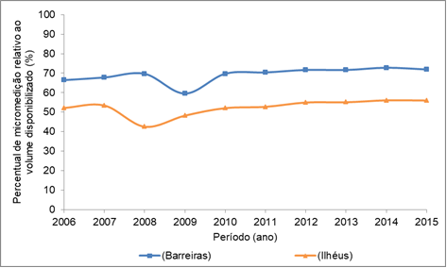
RESULTADOS E DISCUSSÃO
IN010 – Micromedição relativo ao volume disponibilizado (%)
Figura 1 – Comparação entre os sistemas de abastecimento de água dos municípios de Barreiras e Ilhéus de 2006 a 2015: percentual de micromedição relativo ao volume disponibilizado
Fonte: Dos autores, a partir do Snis (2018).
Barreiras - subnotificação ou o não acompanhamento do parque de hidrômetros com o acréscimo do volume de água disponibilizado.
Bahia – 51,59%
Brasil – 51,96%
Ano base 2015 do Snis.
72%
56%

Slide 11
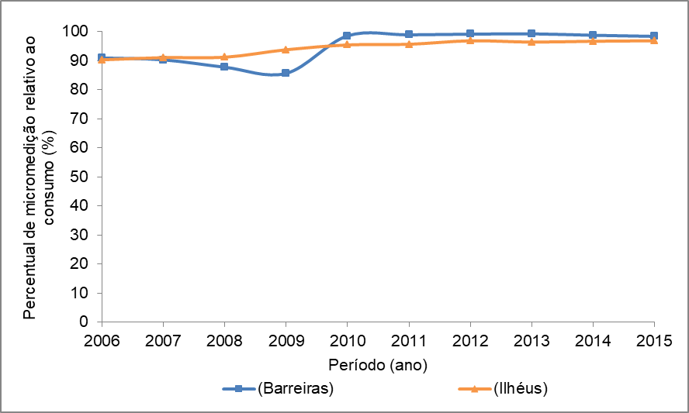
RESULTADOS E DISCUSSÃO
IN044 – Micromedição relativo ao consumo (%)
Figura 2 – Comparação entre os sistemas de abastecimento de água dos municípios de Barreiras e Ilhéus de 2006 a 2015: percentual de micromedição relativo ao consumo
Fonte: Dos autores, a partir do Snis (2018).
98,32%
Bahia – 82,71%
Brasil – 83,73%
Ano base 2015 do Snis.
96,83%

Slide 12
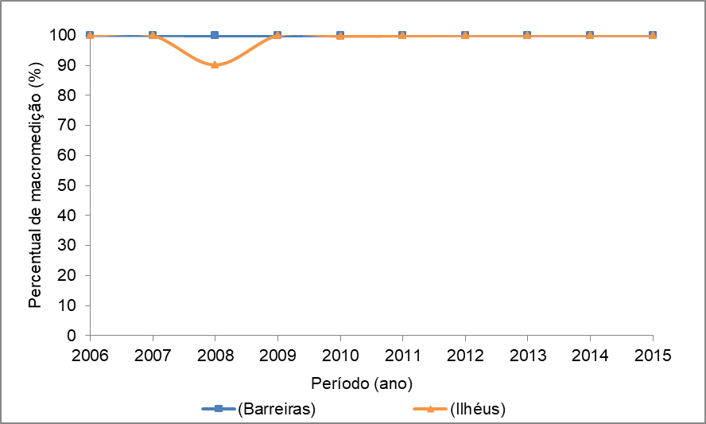
RESULTADOS E DISCUSSÃO
IN011 – Índice de macromedição (%)
Figura 3 – Comparação entre os sistemas de abastecimento de água dos municípios de Barreiras e Ilhéus de 2006 a 2015: percentual do índice de macromedição
Fonte: Dos autores, a partir do Snis (2018).
100%
Bahia – 87,32%
Brasil – 76,04%
Ano base 2015 do Snis.
100%

Slide 13
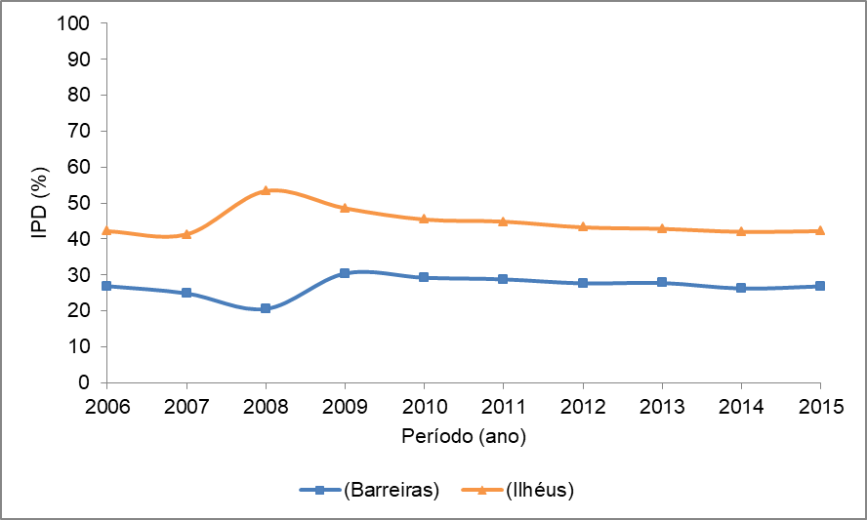
RESULTADOS E DISCUSSÃO
IN049 – Índice de perdas na distribuição (%)
Figura 4 – Comparação entre os sistemas de abastecimento de água dos municípios de Barreiras e Ilhéus de 2006 a 2015: índice de perdas na distribuição
Fonte: Dos autores, a partir do Snis (2018).
Barreiras – 26,92% (2006) para 26,85% (2015)
Ilhéus – 42,20% (2006) e 42,21% (2015)
O IPD pode aumentar repentinamente, porém o controle exige muito tempo e dedicação dos prestadores.
Bahia – 36,07%
Brasil – 36,70%
Ano base 2015 do Snis.
42,21%
26,85%

Slide 14
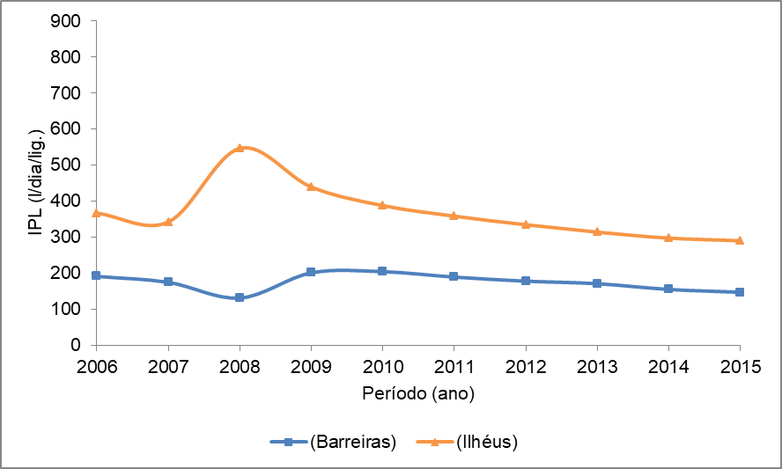
RESULTADOS E DISCUSSÃO
IN051 – Índice de perdas por ligação (L.lig^{-1.}dia⁻¹)
Figura 5 – Comparação entre os sistemas de abastecimento de água dos municípios de Barreiras e Ilhéus de 2006 a 2015: índice de perdas por ligação (IPL)
Fonte: Dos autores, a partir do Snis (2018).
De 2006 a 2015 Barreiras reduziu 44,19L.lig^{-1.}dia⁻¹ e Ilhéus 76,71L.lig^{-1.}dia⁻¹.
Mesmo assim a diferença dentre os sistemas é 143,15L.lig⁻¹.dia⁻¹.
Bahia – 253,24L.lig⁻¹.dia⁻¹
Brasil – 327,02L.lig⁻¹.dia⁻¹
Ano base 2015 do Snis.
290,34L.lig⁻¹.dia⁻¹
147,19L.lig⁻¹.dia⁻¹

Slide 15
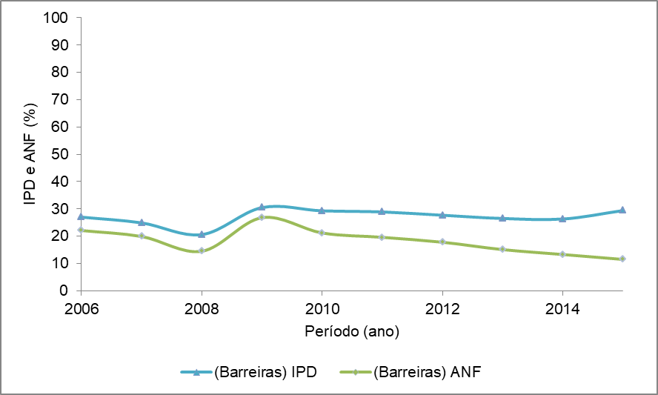
RESULTADOS E DISCUSSÃO
IN049 – Índice de perdas na distribuição (%) com indicador de faturamento (%)
Figura 6 – Comparação entre o índice de perdas na distribuição com o índice de águas não faturadas de 2006 a 2015 no sistema de abastecimento de água do município de Barreiras
Fonte: Dos autores, a partir do Copae (2017).
Percebe-se uma proporcionalidade na variação dos dados indicando que existe uma associação direta entre o IPD e o ANF: quando há o aumento de um consequentemente o outro aumenta, bem como se um diminui o outro também diminui.
~26%
~11%

Slide 16
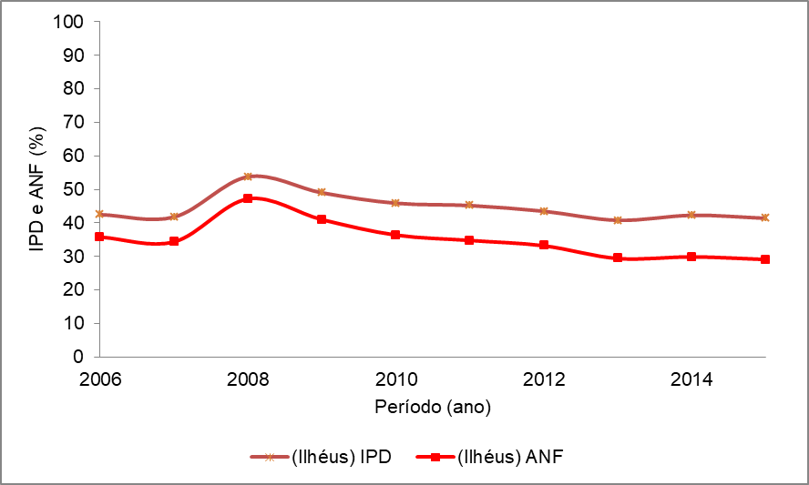
RESULTADOS E DISCUSSÃO
IN049 – Índice de perdas na distribuição (%) com indicador de faturamento (%)
Figura 7 – Comparação entre o índice de perdas na distribuição com o índice de águas não faturadas de 2006 a 2015 no sistema de abastecimento de água do município de Ilhéus
Fonte: Dos autores, a partir do Copae (2017).
Também verifica-se uma associação direta entre o IPD e o ANF.
~41%
~29%

Slide 17
RESULTADOS E DISCUSSÃO
Verifica-se que nos gráficos do IPD com o ANF, bem como nos demais, que há pontos discrepantes entre os anos de 2008 e 2009 no município de Barreiras, podendo, nestes casos, representarem dados inconsistentes.
Santos e Silva (2016) também identificaram dados inconsistentes em indicadores do Snis no ano de 2008 quando analisaram a prestação dos serviços públicos de abastecimento de água e esgotamento sanitário em Barreiras, sugerindo igualmente a possibilidade da influência da Sanab neste período.
No sistema de abastecimento de água do município de Ilhéus as singularidades gráficas no ano de 2008 podem ser reflexos das ações desenvolvidas no âmbito do projeto COM+ÁGUA entre os anos de 2006 a 2008.

Slide 18
RESULTADOS E DISCUSSÃO
Também é possível verificar que IPD e que o ANF estão reduzindo ao longo dos anos, e que Barreiras está em um patamar positivo quando comparado a Ilhéus, já que o IPD de Barreiras corresponde a aproximadamente de 26%, enquanto Ilhéus em torno de 35%, em 2016 segundo o Copae. De acordo com o PNCDA (2007) a gestão desses sistemas é considerada intermediária por apresentarem um IPD entre 25% e 40%.
O aumento anual dos índices de micromedição relativo ao volume disponibilizado e relativo ao consumo, em conjunto com o alto índice de macromedição destes municípios possibilita o monitoramento dos volumes de água dentro do sistema de distribuição e pode estar ajudando na identificação dos volumes perdidos, com isso o IPD e do ANF vem reduzindo ano a ano.
No tocante aos indicadores de desempenho utilizados pela Embasa para análise das perdas físicas e de faturamento, verificou-se que está havendo uma redução gradual do ANF e do IPL. No entanto, a falta de valores de referência no Plano Estratégico de 2011 dificulta inferir se os valores atuais estão em acordo com o planejamento estratégico da empresa.

Slide 19
CONCLUSÃO
Da análise das séries históricas com informações do Snis e do Copae foi possível perceber que está havendo uma melhora gradual na gestão dos sistemas de ambos os municípios. Também se observou neste trabalho uma relação direta entre o índice de perdas na distribuição (IPD) com o índice de água não faturada (ANF) nos dois municípios.
Os resultados evidenciaram ainda que o índice de perdas na distribuição, a porcentagem de água não faturada e o índice de perdas por ligação estão menores no sistema de abastecimento de água de Barreiras quando comparado ao sistema de Ilhéus, bem como a micromedição de Barreiras está mais elevada, demonstrando um melhor monitoramento na medição da água neste último.

Slide 20
CONCLUSÃO
Esses resultados indicam em sistemas de abastecimento de água com portes semelhantes e operados pela mesma empresa, as perdas de água e a forma de gestão pode variar substancialmente de um lugar para outro.
O estudo ainda está em andamento, pois os indicadores por si só não representam a gestão completa das perdas dos sistemas de abastecimento de água nos municípios estudados, porém demonstram sinalizações de como se encontram quanto à gestão destas.

Slide 21
REFERÊNCIAS
BAHIA. Planejamento Estratégico 2012 – 2015: Rumo à Universalização. Salvador: Embasa, 40 p. 2011.
BARREIRAS. Plano Setorial de abastecimento de água e esgotamento sanitário de Barreiras. 2010. Disponível em: < http://barreiras.ba.gov.br/pdf/rel_pssb_barreiras.pdf >. Acesso em: 10 abr. 2018.
EMBASA. Relatório do controle operacional de água e esgoto. Salvador: COPAE – Embasa. Série histórica. 2017. Não publicado.
PNCDA – Programa Nacional de Combate ao Desperdício de Água. Guias Práticos: técnicas de operação em sistemas de abastecimento de água. Controle de pressões e operação de válvulas reguladoras de pressão. Org. Airton Sampaio Gomes. Brasília: Ministério das Cidades, SNSA, 2007.
SNIS – Sistema Nacional de Informações sobre Saneamento. Série histórica. 2018. Disponível em: <http://app.cidades.gov.br/serieHistorica/municipio/index#>. Acesso em: 29 jan. 2018.
SANTOS, Z. G. dos; SILVA, M. M. Prestação dos serviços públicos de abastecimento de água e esgotamento sanitário na cidade de Barreiras, Bahia. In: Congresso Baiano de Engenharia Sanitária e Ambiental, IV., 2016, Cruz das Almas, BA. Anais [online]: COBESA, 2016.

Slide 22
Muito obrigada!

